Slide 1
第1课
中国古代政治体制的形成与发展

Slide 2
中国古代政治体制的形成与发展
一、先秦时期的政治体制
1.夏朝的国家形态
2.商朝的内外服制度
3.西周的贵族等级分封制
4.早期国家制度的特征
二、秦朝君主专制中央集权的确立
1.春秋战国时期贵族等级分封制的解体
2.秦朝的政治体制
①君主专制中央集权制度的确立
②文书行政管理制度

Slide 3
三、两汉至明清时期行政体制的演变
1.中央官制的历史演变
2.地方行政体制的变化

Slide 4
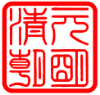
夏部族在获得落联盟首长之位后，将这一位置控制在了本部族内部，并由本部族酋长世袭。这一转变当然受到了其他部族的抵制，东夷偃姓集团首领伯益和西方的同姓部落有扈氏都起兵反抗启的即位，启将他们消灭后，“家天下”的夏王朝始得以巩固。
——张帆《中国古代简史》
以王位世袭制为核心的“家天下”的政治传统

Slide 5
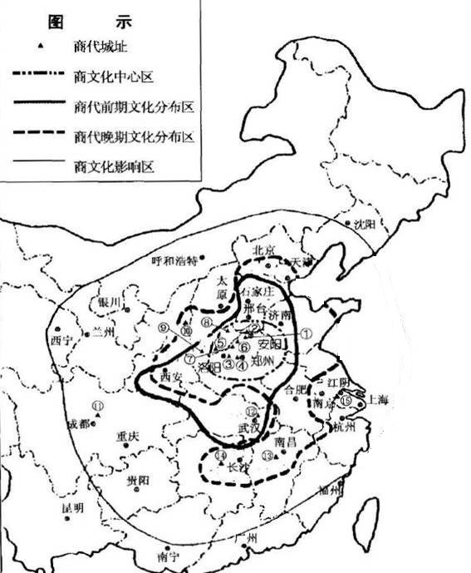
※越在外服：侯、甸、男、卫、邦伯。越在内服：百僚，庶尹、惟亚、惟服、宗工、越百姓、里居。(《尚书·酒诰》)
※殷道衰，诸侯或不至。殷复兴，诸侯归之。(《史记·殷本纪》)

Slide 6
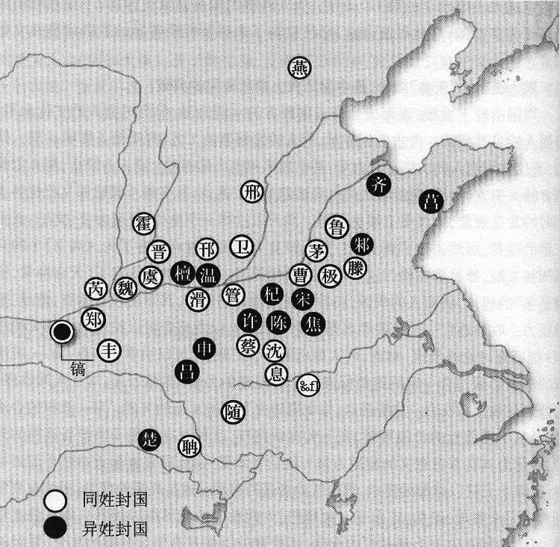
西周的封国

Slide 7
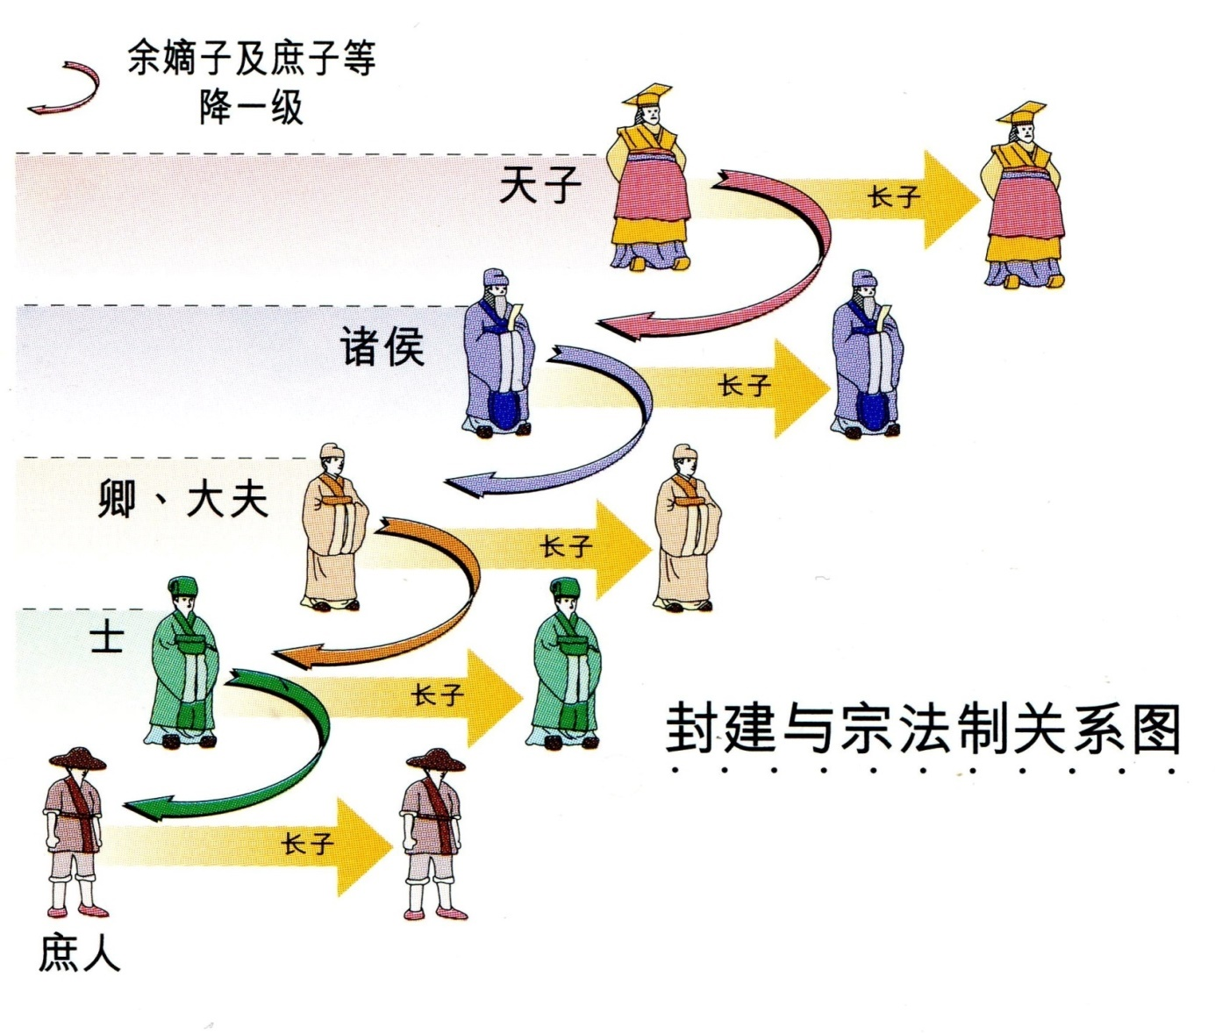
政治组织与亲族组织合一
政治权力分配基于血缘关系
嫡长子继承制

Slide 8
西周封建给古代国家与社会结构注入了新的内容，从而对我国早期国家向成熟国家的转变具有重要意义。它使中央王朝对地方的统治发展到一个新水平。周室将自己家族的子弟派到各地区做诸侯，改变了过去外服诸侯全为地方土著的格局。他们是周王室的亲属，与周王朝之间的关系，非夏商外服诸侯可比；由宗法制固化为大宗对小宗的统属关系，这就使各诸侯国世代处于周天子的族权控制之下，周天子不仅是以君主，而且是宗族大家长，形成双重控制。在整个西周，这些诸侯未发生过商代土著方国那样时叛时服的情况。
——摘编自沈长云《先秦史》

Slide 9
春秋以前，我国政治组织的形式总体上是一种以君主为首包括各级宗法血缘贵族的共同专政。这种政治体制承认君主至高无上的权威，但由于各级贵族世袭权力尚存，亦造成君主权利的分散和贵族对君主权力的制约。在中央与地方的关系上，亦因为地方氏族组织的存留，尚未形成中央对地方绝对的控制，包括没有一套有逐级隶属关系的地方行政系统和由中央直接任命的地方行政官吏。由于这些原因，学者或将我国春秋以前的政治组织形式归于早期国家范畴。
——沈长云等《战国史与战国文明》

Slide 10
春秋战国时代的社会变革
●经 济：土地公有(井田制)→土地私有
●政治格局：诸侯分封→争霸·兼并·县制
●行政权力：宗法世袭→专职官僚
●社会阶层：世袭→流动
各国的变法运动

Slide 11
中央集权制度的概念
相对于地方分权制而言的制度。古代的分封建制和现代的联邦制度都是地方分权的制度。
中央集权制最根本的特点在于，地方政府没有政治、经济、军事和文化上的独立性，必须严格地服从中央政府的政令。

Slide 12
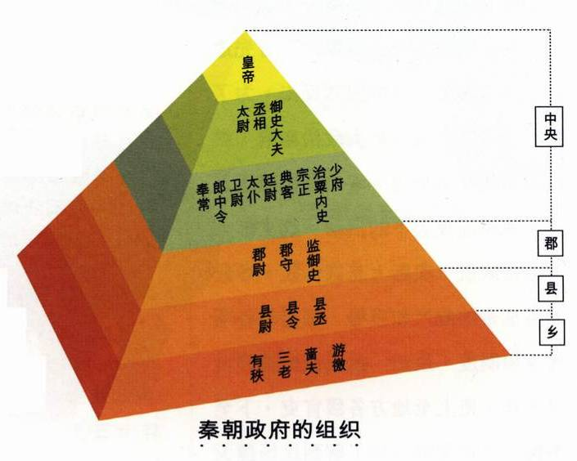

Slide 13
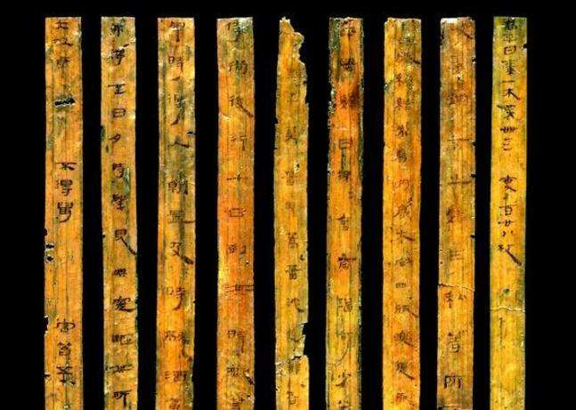
文书行政管理制度
有事请也，必以书，毋口请，毋羁请。
——《睡虎地秦墓竹简·内史杂》
行命书及书署急者，辄行之；不急者，日毕，勿敢留。留者以律论之。
——《睡虎地秦墓竹简·行书律》
睡虎地秦墓竹简

Slide 14
天下之事无小大皆决于上，上至以衡石量书，日夜有呈，不中呈不得休息。
——《史记·秦始皇本纪》

Slide 15
中国古代行政权力的运行机制以君主权力独占基础上的分权辅政为基本特征。君主集权于上、行政体制分权于下的权力制衡体制，或是实行集体宰相制度，或是在正式行政体制之外另设机构，以达到分权的目的。
——摘编自赵沛主编《中国古代行政制度》
概括中国古代君主专制背景下分权辅政的两种模式，结合史实进行说明。

Slide 16
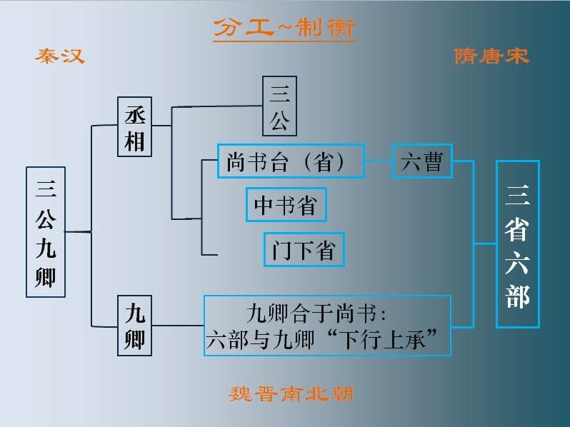
中朝官外朝化：
从三公九卿到三省六部
Notes:
10.8，高一2，已划完3课。

Slide 17
程序性分权
皇 帝
中书省
政事堂
门下省
尚书省
吏部
户部
礼部
兵部
刑部
工部
吏
封
勋
考
户
度
金
仓
礼
祠
主
膳
兵
职
驾
库
刑
都
比
门
工
屯
虞
水

Slide 18
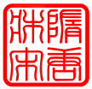
北宋制度设计中的中央机构分权原则
机构名称 | 中书门下 | 枢密院 | 三 司
职权范围 | 行政 | 军事 | 财政
通 称 | 二府 |  | 计相
事务性分权

Slide 19
皇帝
枢密院 | 中书省 | 御史台
吏部 | 户部 | 礼部 | 兵部 | 刑部 | 工部
元：三大机构，一省六部

Slide 20
皇 帝
以后子孙做皇帝时，并不许立丞相；臣下敢有奏请立者，文武群臣即时劾奏，将犯人凌迟，全家处死。
明太祖《皇明祖训首章》
内 阁
吏
户
礼
兵
刑
工
Notes:
《春明梦余录》卷二五:“（1384年）八日之间，内外诸司奏札凡一千六百六十，记三千二百九十一事”。“朕代天理物，日总万机，岂能一一周遍!”

Slide 21
军机处成立后，议政王大臣会议于乾隆时废止，内阁只是办理例行事务，军机处总揽军、政大权，成为执政的最高国家机关。但军机处完全置于皇帝的直接掌握之下，等于皇帝的私人秘书处，在形式上始终处于临时机构的地位。军机大臣之任命，无制度可循，完全出于皇帝的意志。军机大臣的职务也没有制度上的规定，一切都是皇帝临时交办的，所以军机大臣只是承旨办事而已。

Slide 22
秦代以降，皇权专制越来越走向强化，从汉到宋是皇权逐渐压倒相权的时代。北宋时候，皇权已经高度专制，时人形容当时的专制情况说：“百年之忧，一朝之患，皆上所独当，而群臣不与也。”明代以后则皇帝自兼丞相，合国家元首与政府首脑为一，于是皇权专制达到了登峰造极的地步。
——周振鹤《中国地方行政制度史》

Slide 23
时代 | 行政区层级 |  |  | 建制格局
 | 一级 | 二级 | 三级
秦汉 | 郡 | 县 | —— | 二级制
东汉后期
魏晋南北朝
唐
宋
元
明
清

Slide 24
时代 | 行政区层级 |  |  | 建制格局
 | 一级 | 二级 | 三级
秦汉 | 郡 | 县 | —— | 二级制
东汉后期 | 州 | 郡 | 县 | 三级制
魏晋南北朝 | 州 | 郡 | 县 | 三级制
唐 | 道 | 州 | 县 | 虚三级
宋 | 路 | 州 | 县 | 虚三级
元 | 省 | 繁杂多级 | 县 | 准三级
明 | 省 | 府 | 县 | 三级制
清 | 省 | 府 | 县 | 三级制

Slide 25
对中央政府而言，直接管理百来个郡，幅度却是太大了，因此汉武帝在郡级政区之上设立了14部，作为监察区，首都周围诸郡由司隶校尉部所辖，其他郡国则分属13个刺史部，每部设刺史1人。西汉的13个刺史部，有11个部是以《禹贡》和《周礼》的九州予以调整后命名，所以通称十三州。东汉大部分时间，州一直是以监察区域的形式存在。直到东汉末年，规模巨大的黄巾起义席卷了整个北部中国，已非一群小小的郡太守所能镇压，朝廷才不得不派中央的高级官员——九卿出任州牧，授与兵权、财权和行政权，以与农民军对抗。这样一来，州就自然成了郡以上的一级行政区划，两级制政区于是转化为三级制。
——周振鹤《中国地方行政制度史》

Slide 26
宋代在取消方镇之后，没有新的行政区来代替。州级政区成为中央直辖单位。后来设置了转运使、提点刑狱使、安抚使等官职分别负责财政、检察司法和治安边防。这些官职的管辖领域称为“路”，但管辖范围并不一致，在转运使那里是一路，但在提点刑狱使那里却分为两路，而在安抚使这里又可能是四路，甚至是六路。这种复式路制很难形成割据。
——刘建军《古代中国政治制度十六讲》
宋代的地方行政区划有何特点？

Slide 27
1．虚三级制：路- -州—县
2．宋朝“路”的特点
（1）没有统一的行政机构和单一的行政长官
（2）在州之上，不存在单一的行政区划

Slide 28
在元代以前中国主要以“山川形便”来划分行政区，政区独立的自然属性与经济、文化一体化趋势较强，容易产生割据局面。从元代开始，采取“犬牙交错”的原则，任意将自然环境差异极大的地区拼成一个省级行政区，削弱地方的经济、文化认同感。
——蓝勇《中国历史地理学》

Slide 29
秦代以后的两千年，中央集权程度也一步一步走向强化，虽然其间几度受到挫折，出现地方极端分权现象，因而造成分裂割据的局面，但接踵而来的新的统一王朝执行的则是更加强化的中央集权。行政区划本来是地方政府的施政区域，到了宋代以后，已转变为中央官员的施政分区，中央集权制此时也达到巅峰状态，因此元代以后，分裂局面已不再出现。
——周振鹤《中国地方行政制度史》

